Slide 1
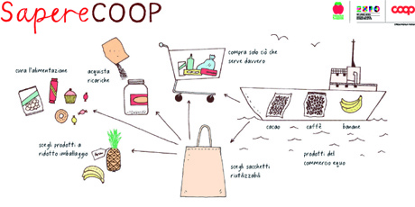
introduzione
Per consumo critico, o consapevole (in opposizione ideale al consumo compulsivo), si intende la pratica di organizzare le proprie abitudini di acquisto e di consumo in modo da accordare la propria preferenza ai prodotti che posseggono determinati requisiti di qualità differenti da quelli comunemente riconosciuti dal consumatore medio.[1][2][3][4]
In particolare il consumatore critico riconoscerà come nel rispettare componenti essenziali della qualità di un prodotto alcune caratteristiche delle sue modalità di produzione, ad esempio la sostenibilità ambientale del processo produttivo, l'eticità del trattamento accordato ai lavoratori, le caratteristiche dell'eventuale attività di lobbying politica dell'azienda produttrice. La pratica del consumo critico si distingue dall'adesione ad una specifica campagna di boicottaggio, anche se ovviamente vi può coesistere, in quanto è un atteggiamento che ha motivazioni e conseguenze più generali.

Slide 2
La possibilità di utilizzare la propria posizione di consumatore per perseguire fini politici o etici presuppone il diritto di poter scegliere tra diversi prodotti nonché la conoscenza di tutte le informazioni necessarie a compiere una scelta consapevole. Volendo fare uso di una analogia tra il consumatore ed il lavoratore, questi diritti corrisponderebbero al diritto di sciopero e alla sindacalizzazione. Una analogia viene spesso proposta anche tra il consumatore e l'elettore, per cui uno dei possibili slogan del consumo critico è "voti ogni volta che vai a fare la spesa".
Il termine in genere non fa riferimento, riduttivamente, solo agli acquisti di beni materiali: il consumo critico può anche riguardare le scelte inerenti al risparmio (finanza etica) e all'uso di servizi come ad esempio i trasporti o le telecomunicazioni.
CHI è IL CONSUMATORE?
IL CONSUMATORE è CHI EFFETTUA IL CONSUMO, OVVERO L’UTILIZZATORE DI BENI E SERVIZI PRODOTTI DAL SISTEMA ECONOMICO. SECONDO IL DIRITTO ITALIANO É“ LA PERSONA FISICA CHE AGISCE PER SCOPI ESTRANEI ALLA ATTIVITÁ IMPRENDITORIALE, COMMERCIALE, ARTIGIANALE O PROFESSIONALE EVENTUALMENTE SVOLTA.

Slide 3
L’AMBIENTE CHE CI CIRCONDA
Per comprendere qual è la sensibilità delle persone a noi vicine riguardo alle tematiche trattate
abbiamo svolto un sondaggio. Riporta le domande e i risultati ottenuti aggiungendo un eventuale commento.
Prima di acquistare un prodotto leggi l’etichetta?
NO
SI
Acquisti prodotti del mercato equo e solidale?
MAI
QUALCHE VOLTA
SPESSO

Slide 4
Acquisti prodotti biologici?
MAI
QUALCHE VOLTA
SPESSO
Dove acquisti di solito frutta e verdura?
Fai la raccolta differenziata?
DAL CONTADINO
AL MERCATO
IN UN NEGOZIO
AL SUPERMERCATO
SI
NO

Slide 5
Cosa abbiamo imparato?
Da questo laboratorio abbiamo imparato molte cose nuove.
Abbiamo imparato che cos’ è la filiera del prodotto e i vari passaggi , molte cose importanti sui prodotti come : le informazioni scritte sull’ etichette, come vengono prodotti e se il prodotto è biologico o no.

Slide 6
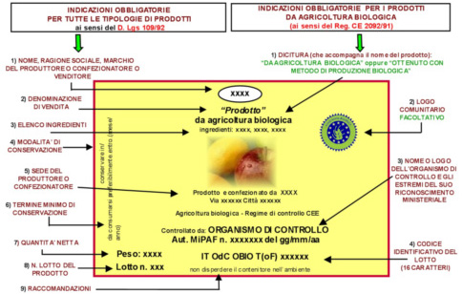
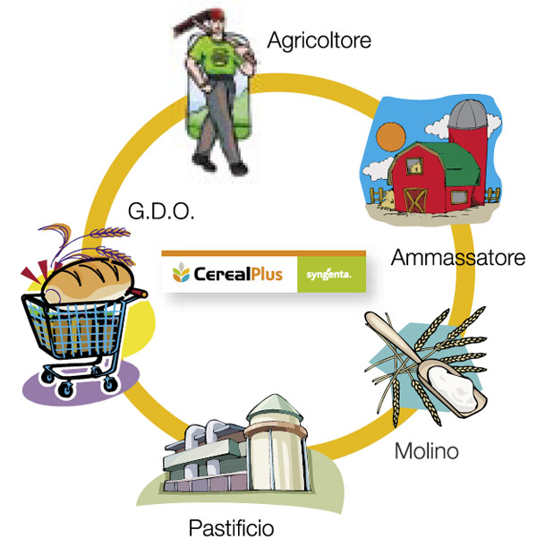
SIMBOLO GLUTEN FREE
ETICHETTA
FILIERA

Slide 7
“la vita è nelle tue mani, consuma in modo consapevole”

Slide 8
Alessandro Alpi
Amadei Lisa
Bedeschi Chiara
Bosio Giacomo
Bouhlal Sofia
Calderoni Artea
Caruana Marina
Conti Michela
Esposito Maiello Francesco
Facchini Lorenzo
Fedele Martina
Hysa Kristian
Lacchini Lorenzo
Marchetti Giulio
Paganelli Renè
Palombi Nicolas
Pasha Jasmin
Ragazzini Paolo
Savorani Luca
Seck Serigne Saliou
Mame Coumba Sy
Tarroni Marco
Vanedola Gabriele
Villori Viola
Vitarelli Alessia
Zama Thomas
Progetto sul consumo consapevole della classe 2°C Bendandi, Faenza 2016/17

